Slide 1
Курсовая работа Нейронные сети: реализация, применение
Автор: Леснов Андрей Юрьевич
Руководитель: Крылова Елена Геннадьевна

Slide 2
Цель работы
Введение в теорию искусственных нейронных сетей
Реализация ИНС
Обзор областей применения ИНС
Будущее и перспективы технологии ИНС

Slide 3
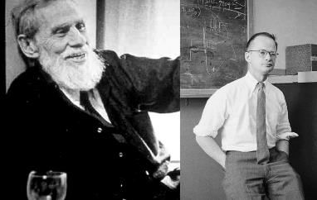
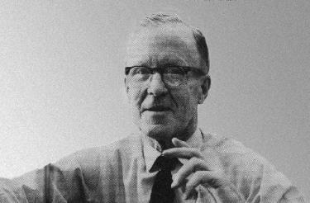
Предыстория
Основоположники понятия «Искусственная нейронная сеть»
1943 год
Уорен Мак-Каллок, Уолтер Питтс
Предложен первый работающий алгоритм обучения ИНС
1949 год
Дональд Хебб

Slide 4
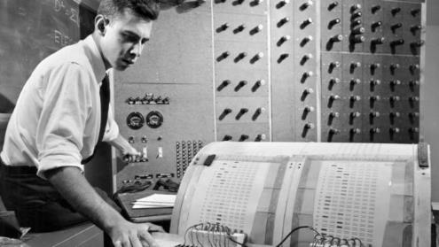
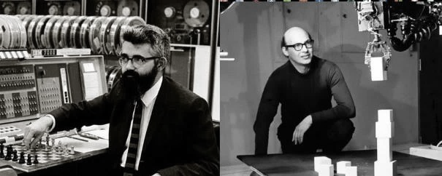
Предыстория
Создание «Перцептрона»
1957 год
Фрэнк Розенблатт
Основание первой научной лаборатории, занимающейся исследованиями в сфере ИИ
1959 год
Джон Маккарти, Марвин Минский

Slide 5
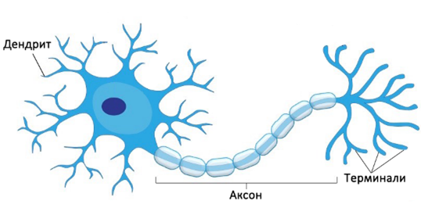
Биологический нейрон
Нейрон – единица, которая хранит алгоритм и информацию
Основные функции биологического нейрона, позволяющие создать его математическую модель
Упрощённая структура биологического нейрона

Slide 6
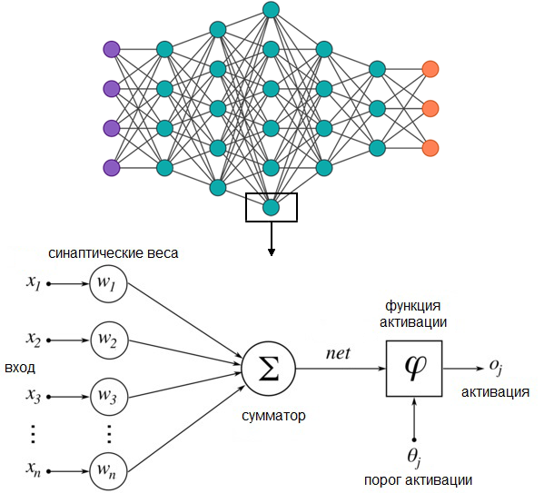
Искусственный нейрон
Синапсы, веса
Сумматор
Функция активации

Slide 7
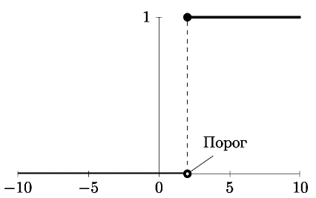
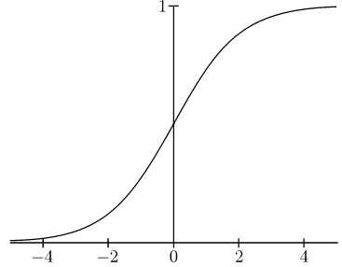
Функция активации
Сумматор и функция активации – «тело» искусственного нейрона
Сигналы:
0 или 1
0 < out < 1
-1 < out < 1

Slide 8
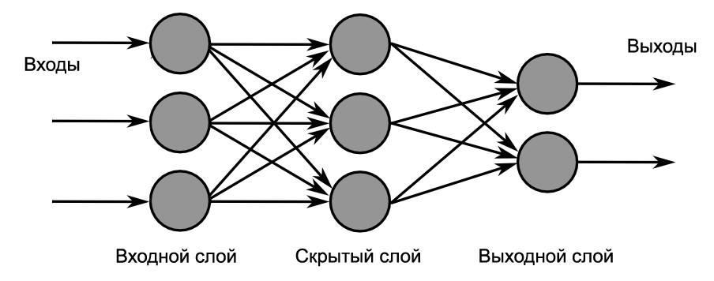
Архитектура нейронных сетей
Слои
Синаптические связи
Сеть прямого распространения

Slide 9
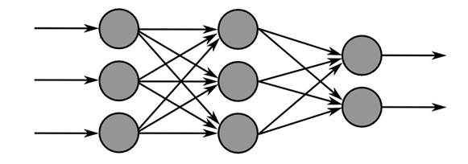
Обучение нейронных сетей
Изменение весовых коэффициентов
Способность к обобщению задачи
Самый ресурсоёмкий процесс
Метод обратного распространения ошибки
Зависимость коррекции веса от:
Величины ошибки
Веса нейронной связи
Шага

Slide 10
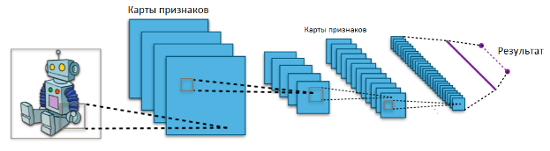
Свёрточные ИНС (CNN)
Использование в задачах распознавания образов, работы со звуком
Свёртка
Промежуточные итоги (карты признаков)

Slide 11
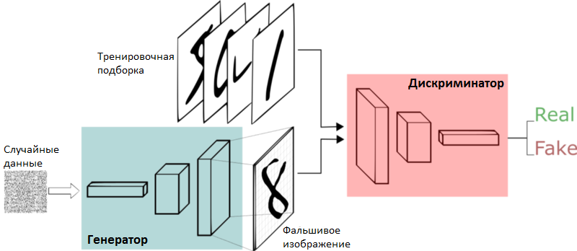
Генеративно-состязательные ИНС (GAN)

Slide 12
Применение
1 тип задач | 2 тип задач | 3 тип задач
Алгоритм и правила решения известны | Алгоритм и правила решения не до конца изучены | Алгоритм и правила решения не известны
Здесь используют ИНС

Slide 13
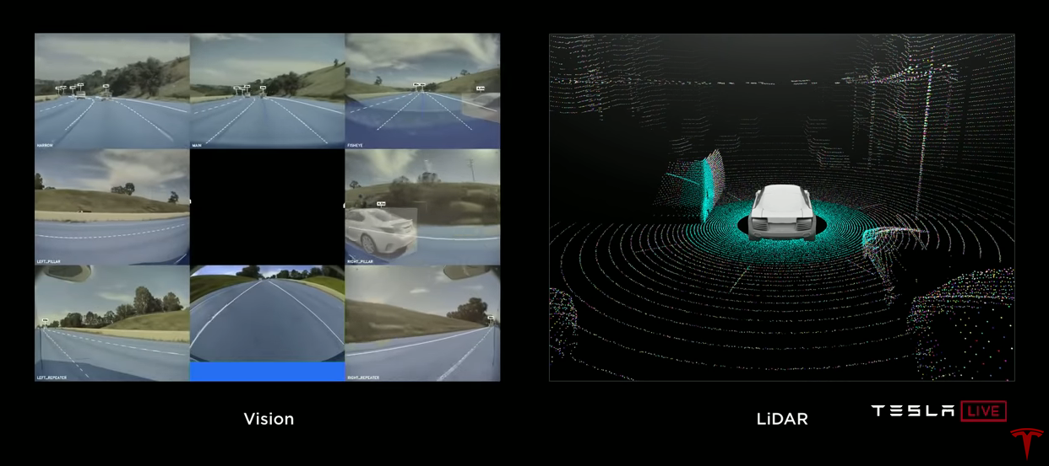
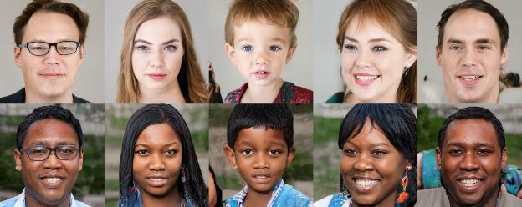
Примеры
Tesla автопилот
StyleGAN (Nvidia)
GPT-2 (OpenAI)
AplphaGO (DeepMind)
GauGAN (Nvidia)
Project Debater (IBM)
Watson (IBM)

Slide 14
Заключение
Чего ждать с развитием технологий ИИ?
Можно ли сказать, что ИНС – это ИИ?
Помогут ли нейронные сети понять, что такое интеллект?

Slide 15
Список источников
Гудфеллоу Я. Бенджио И. Курвилль А. Глубокое обучение. - М.: ДМК, 2018. - 653 с.
Рашид T. Создаем нейронную сеть. М.: Диалектика, 2017. - 272 с.
Душкин Р. Искусственный интеллект. М.: ДМК, 2019. - 280 с.
Боршигов К. Генеративно-состязательная нейросеть (GAN) // NEUROHIVE.IO: новости deep learning. – 2018. – URL: https://neurohive.io/ru/osnovy-data-science/gan-rukovodstvo-dlja-novichkov/. – (дата обращения: 07.01.2020).
Исаков С. Как работает нейронная сеть // NEUROHIVE.IO: новости deep learning. – 2018. – URL: https://neurohive.io/ru/osnovy-data-science/osnovy-nejronnyh-setej-algoritmy-obuchenie-funkcii-aktivacii-i-poteri/. – (дата обращения: 24.12.2019).
Беликова К. Обучение нейросети с учителем, без учителя, с подкреплением // NEUROHIVE.IO: новости deep learning. – 2018. – URL: https://neurohive.io/ru/osnovy-data-science/obuchenie-s-uchitelem-bez-uchitelja-s-podkrepleniem/. – (дата обращения: 08.01.2020).
Редакция блога Ingate. Нейронные сети: какие бывают и как их используют бренды // BLOG.INGATE.RU: Блог об интернет-маркетинге. – 2017. – URL: https://blog.ingate.ru/detail/neyronnye-seti-kakie-byvayut-i-kak-ikh-ispolzuyut-brendy/. – (дата обращения: 29.12.2019).
Ефремова Н. Нейронные сети: практическое применение // HABR.COM: Коллективный блог. – 2017. – URL: https://habr.com/ru/post/322392/. – (дата обращения: 03.01.2020).
Tesla. Как Tesla обучает автопилот // HABR.COM: Коллективный блог. – 2019. – URL: https://habr.com/ru/post/450796/. – (дата обращения: 04.01.2020).
Бунин О. Введение в архитектуры нейронных сетей // HABR.COM: Коллективный блог. – 2017. – URL: https://habr.com/ru/company/oleg-bunin/blog/340184/. – (дата обращения: 03.01.2020).
Rouse M. Artificial intelligence // SEARCHENTERPRISEAI.TECHTARGET.COM – 2019. – URL: https://searchenterpriseai.techtarget.com/definition/AI-Artificial-Intelligence. – (дата обращения: 08.01.2020).
Culurciello E. Neural network architectures // TOWARDSDATASCIENCE.COM – 2017. – URL: https://towardsdatascience.com/neural-network-architectures-156e5bad51ba. – (дата обращения: 12.01.2020).

